Slide 1


Administração Financeira
Marcelo Perlin
Gestão do crédito (Ross Cap 20)
Escola de Administração, UFRGS

Slide 2
Plano de Aula
A administração de contas a receber
Componentes da política de crédito e suas influências sobre atividades da empresa
Análise do Crédito no Varejo
Uma montante “ótimo” de crédito
Ferramentas para administração de contas a receber (quadro de idades)

Slide 3
O Ativo Circulante
AC = Caixa +
Estoques +
Contas a receber
Vantagens e desvantagens na venda a prazo?
Ciclo Operacional e Ciclo de Caixa
CO=PME+PMR
CC=CO-PMPF
Liquidez

Slide 4
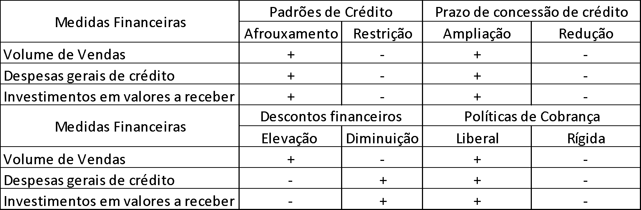
Influências de uma política de crédito sobre as medidas financeiras
Fonte: Assaf Neto e Silva (2010)

Slide 5
Pergunta:
Uma determinada empresa observou um aumento do total de suas vendas à vista em relação às vendas totais. Qual a explicação mais coerente?
A empresa afrouxou sua restrição de crédito
A empresa diminuiu o desconto por pagamento à vista
A empresa aumentou os juros cobrados na concessão de crédito
A empresa aumentou o prazo de concessão de crédito

Slide 6
Componentes da Política de Crédito
Condição de venda
Prazo de concessão de crédito
Descontos financeiros por pagamento à vista
Análise de crédito (padrões de crédito)
Risco de inadimplência
Política de cobrança
Como administrar as contas a receber

Slide 7
Condições de Venda
Período (prazo) do crédito
Quanto tempo para pagamento do crédito?
Taxa de juros e prazo da dívida
Risco e juros aumenta com prazo de dívida
Um aumento demasiado pode gerar problema de liquidez para a empresa pois altera o ciclo de caixa
Desconto por pagamento à vista
Se a dívida for paga antes, quanto de desconto conceder?

Slide 8
Pergunta:
Na data de 26/10/2012 a taxa SELIC estava no valor de 7,25%. Caso a taxa baixar para 5%, quais os dois prováveis impactos dentro das finanças da empresa?
Aumento de vendas a vista
Diminuição de vendas a prazo
Aumento na provisão de saldo devedor
Aumento no número de antecipações de dívidas (pagamentos de dívidas anteriores)

Slide 9
Exemplo Desconto por Pagamento antecipado
Notação Geral:
X/Y, Z líquidos
Pagamento em Y dias com desconto de X %, ou pagamento de 100 % em Z dias
Exemplo: Venda de produto por 100 R$ com 3/15, 45 líquidos.
Situação corriqueira no Brasil: X/0, Z líquidos

Slide 10

Notação Fluxos de Caixa
Y
Z
100% - X
100 %

Slide 11
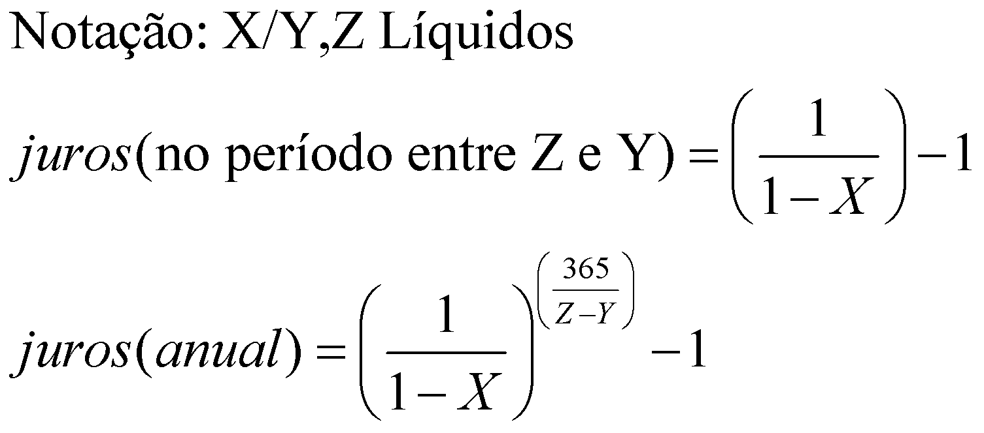
Cálculo da taxa de Juros Implícita
Vai Excel

Slide 12
Pergunta:
Uma empresa vende um produto por 80 R$ com pagamento em 30 dias ou 70 R$ para pagamento a vista. Qual a taxa de juros mensal implícita pelo período da operação?
14,28 %
15,33 %
12,62%
11,86 %

Slide 13
Pergunta:
Em um determinado site oferece um determinado produto pelo valor de 2000 R$ pago depois de 30 dias ou então 1850 R$ pagos a vista, qual o juros anual implícito na operação?
5,263 %
8,108%
46,42%
158,19%

Slide 14
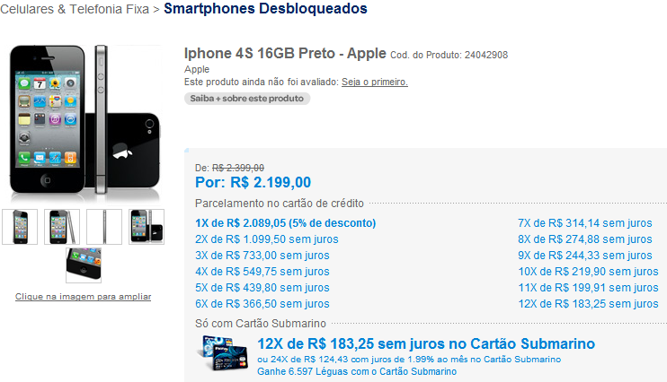
Crédito no Varejo (1)
Vai Excel!

Slide 15
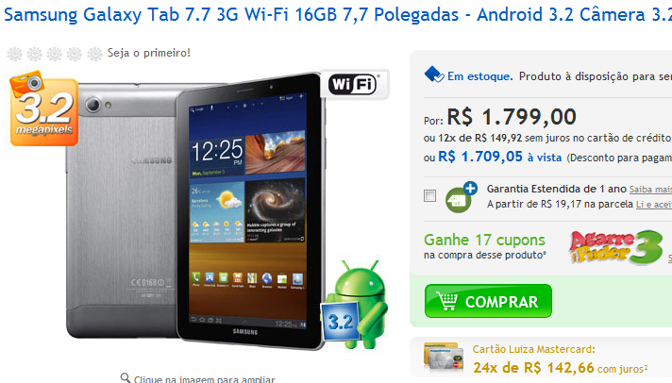
Crédito no Varejo (2)
Vai Excel!

Slide 16
Avaliação financeira de uma política de crédito
Efeitos de uma política de crédito:
Efeitos sobre a receita
Efeito do custo imediato (produção)
Custo da dívida (possível financiamento do AC)
Probabilidade de inadimplência
Desconto financeiro por antecipação de dívida

Slide 17
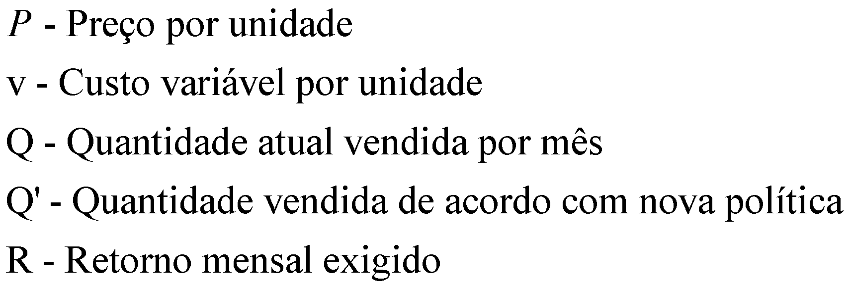
Avaliação financeira de uma política de crédito
Considere as seguintes variáveis:
O valor da mudança será representado como um projeto e seu correspondente VPL

Slide 18
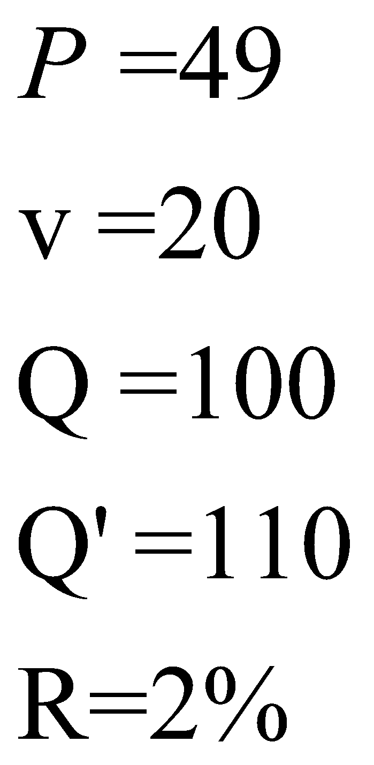
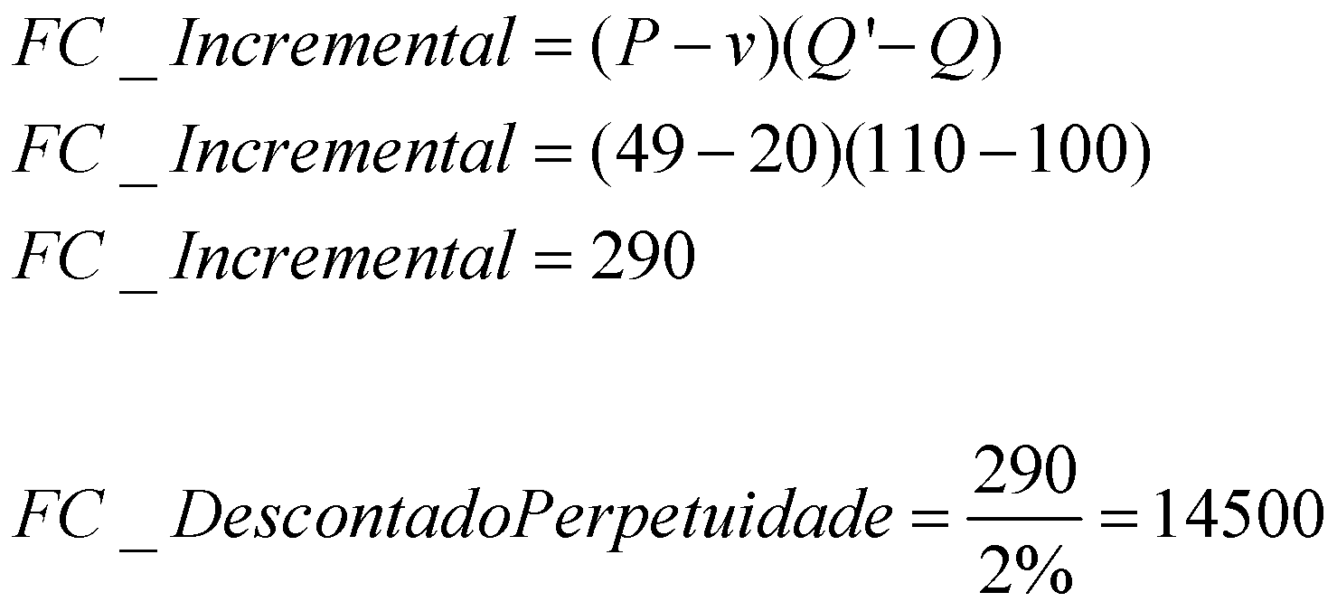
Exemplo Gafanhoto Software (1)
Avaliação de mudança para concessão de crédito em 30 dias

Slide 19
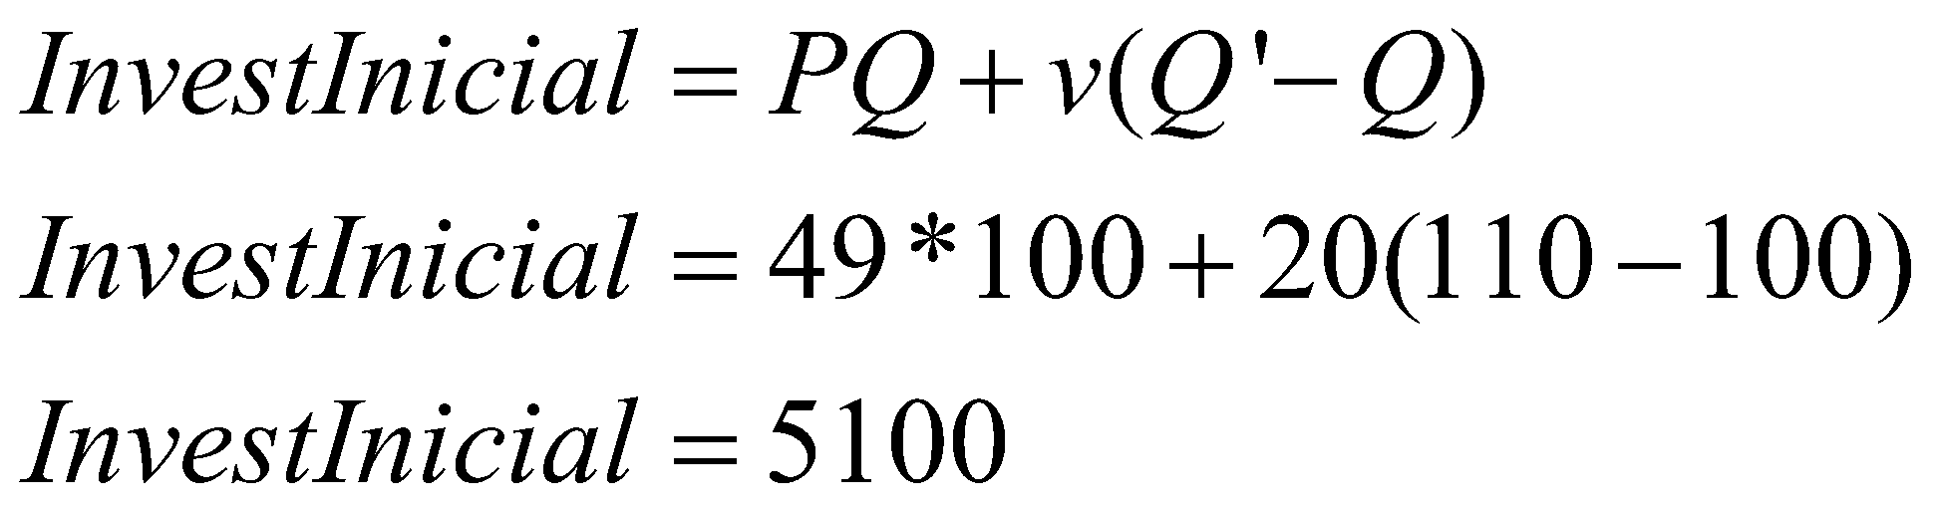
Exemplo Gafanhoto Software (2)
Investimento inicial =
Venda a vista deixadas de fazer +
Custo incremental dos produtos

Slide 20
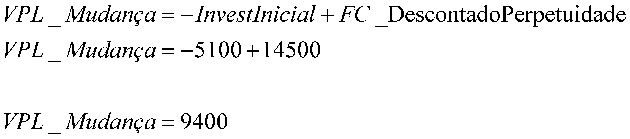
Avaliação de uma política de crédito proposta – Exemplo Gafanhoto Software (3)

Slide 21
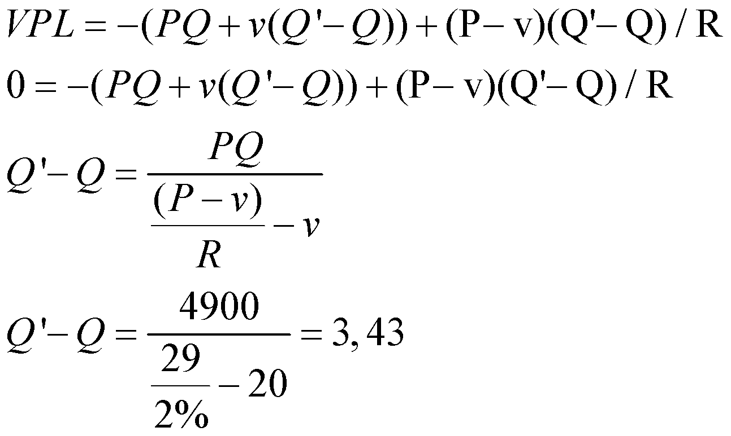
Ponto de equilíbrio

Slide 22
Política Ótima de Crédito
Benefícios no aumento da conta crédito
Aumento de vendas
Custos no aumento da conta crédito
Aumento de saldo na conta de provisão a devedores
Custo de oportunidade
Custos de Estrutura
Como especificar esses valores?

Slide 23
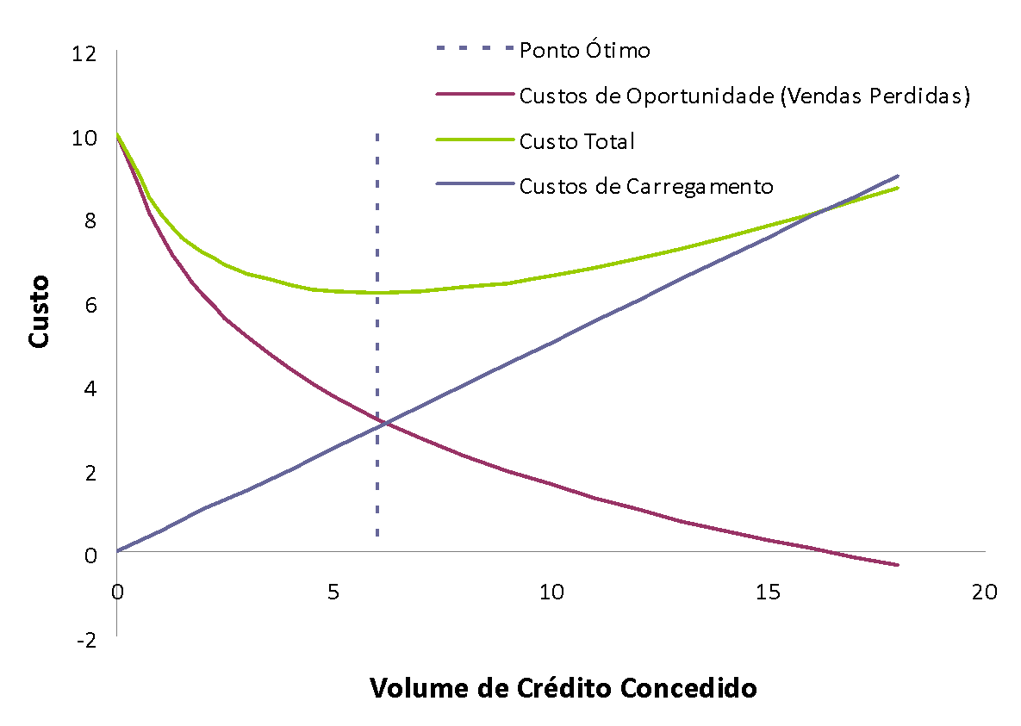
Política Ótima de Crédito

Slide 24
Análise de Crédito
Cinco Cs
Caráter
Capacidade
Capital
Garantias (Collateral)
Condições

Slide 25
Pergunta:
Seu melhor amigo lhe pediu 1.000 R$ Emprestado. Esta dívida será paga em 12 meses, 85 R$ por mês. Do ponto de vista financeiro, vale a pena realizar essa operação?
Sim
Não
Indeciso

Slide 26
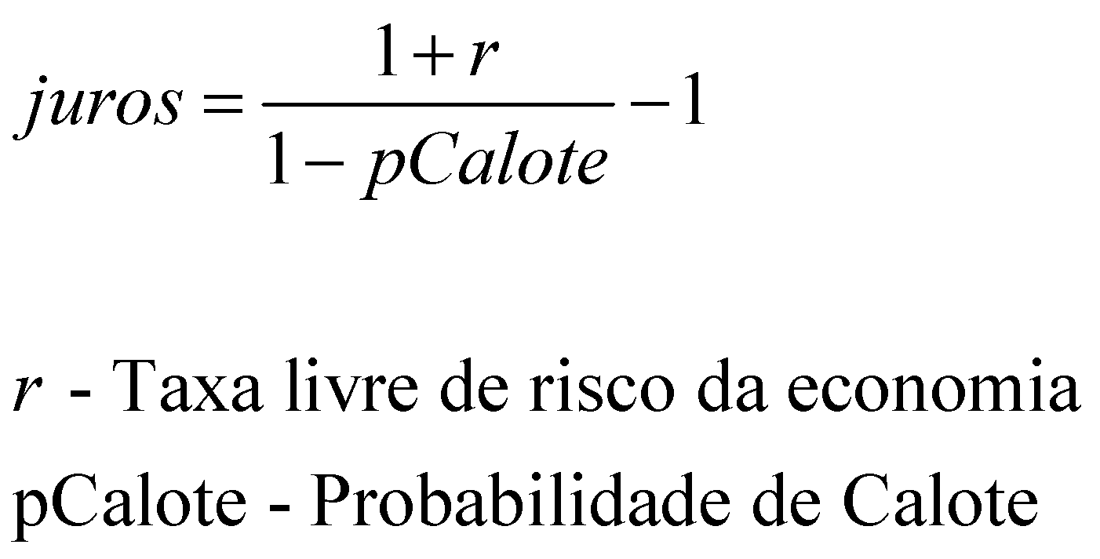
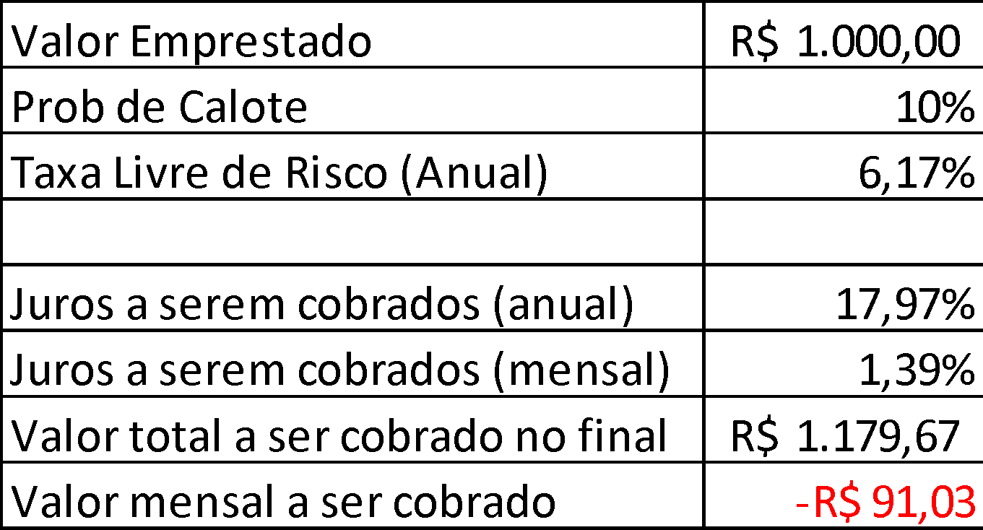
Precificando uma dívida com base em probabilidade de inadimplência

Slide 27
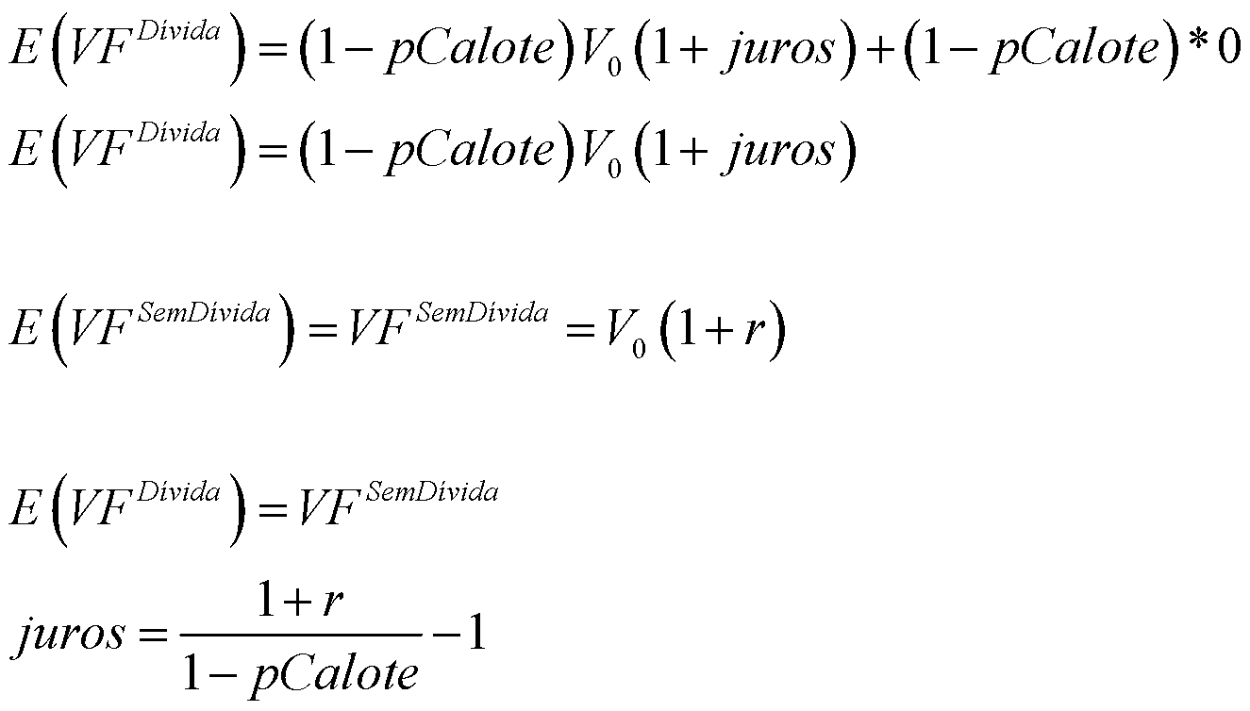
Derivação

Slide 28
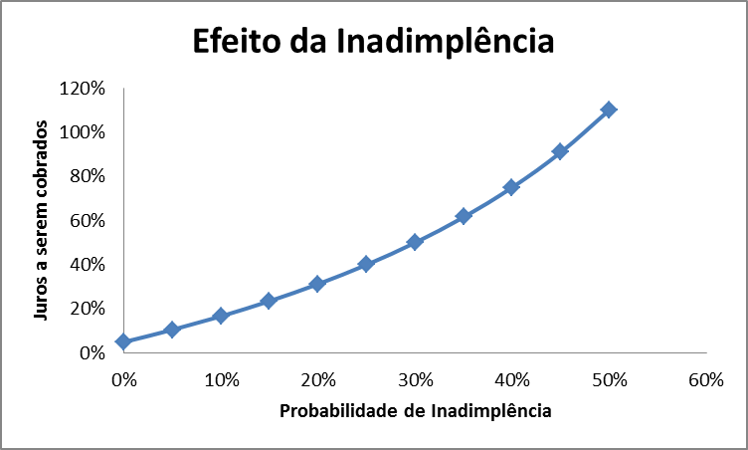
Efeito da Inadimplência sobre Juros cobrado

Slide 29
Fontes para a análise de crédito
Demonstrações contábeis do solicitante
Organizações especializadas:
Serasa Experian
SPC
Associações comerciais
Publicações especializadas em indicadores padrão:
Melhores e Maiores
Valor financeiro, etc
Modelos Quantitativos

Slide 30
Política de Cobrança
Acompanhamento das contas a receber
Importância
Prazo médio de recebimento e ciclo de caixa
Quadro de idades (“aging”)
Exemplo a seguir

Slide 31
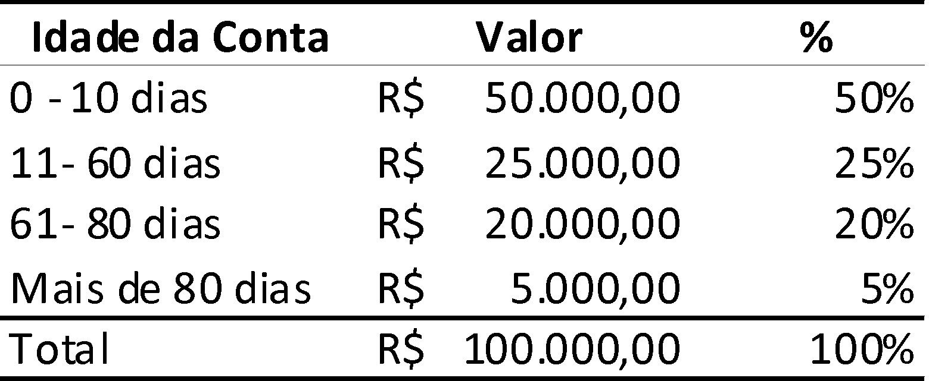
Exemplo Simples - Quadro de Idades (“aging”)

Slide 32
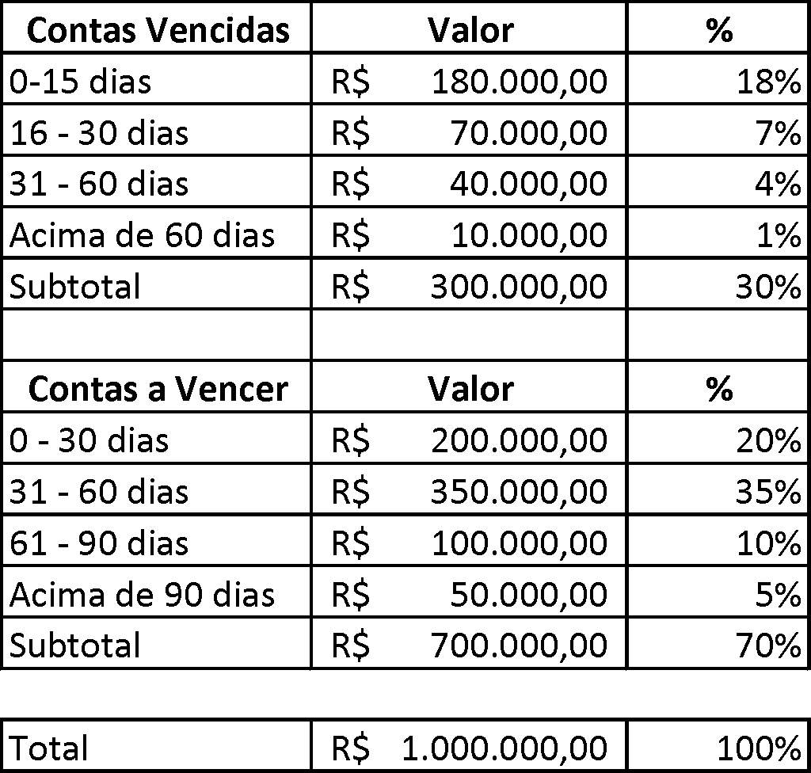
Exemplo detalhado

